Slide 1
Кафедра АСУ ТУСУР
Введение в OpenMP
Гергель В.П., Сысоев А.В.
Кафедра математического обеспечения ЭВМ

Slide 2
Содержание
Обзор технологии OpenMP
Директивы OpenMP
  Формат, области видимости, типы
  Определение параллельной области
  Управление областью видимости данных
  Распределение вычислений между потоками
  Операция редукции
  Синхронизация
  Совместимость директив и их параметров
Библиотека функций OpenMP
Переменные окружения
Информационные ресурсы
Н.Новгород, 2008 г.
Введение в OpenMP
Лекция 1

Slide 3
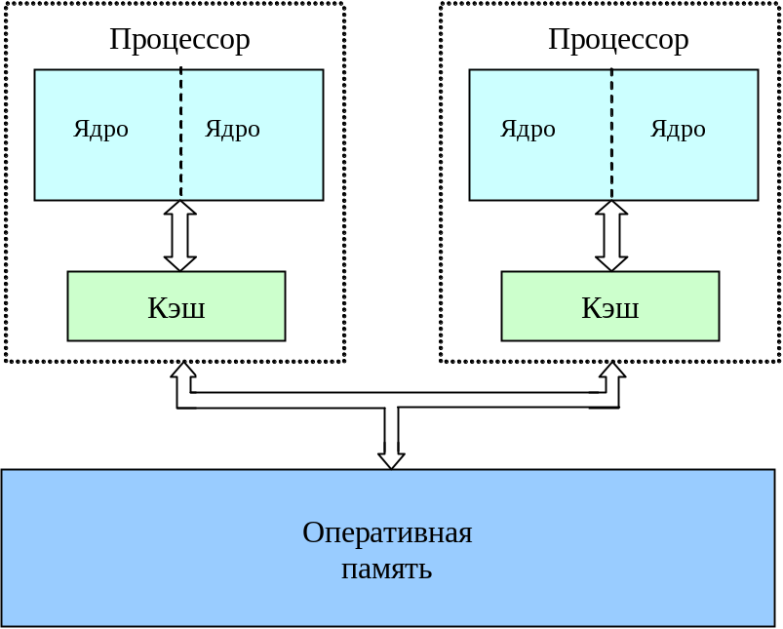
Обзор технологии OpenMP
Интерфейс OpenMP задуман как стандарт параллельного программирования для многопроцессорных систем с общей памятью (SMP, ccNUMA, …)
В общем вид системы с общей памятью описываются в виде модели параллельного компьютера с произвольным доступом к памяти (parallel random-access machine – PRAM)
Н.Новгород, 2008 г.
Введение в OpenMP
Лекция 1

Slide 4
Обзор технологии OpenMP
Динамика развития стандарта
OpenMP Fortran API v1.0 (1997)
OpenMP C/C++ API v1.0 (1998)
OpenMP Fortran API v2.0 (2000)
OpenMP C/C++ API v2.0 (2002)
OpenMP C/C++, Fortran API v2.5 (2005)
OpenMP C/C++, Fortran API v3.0 (2008)
OpenMP v4.0 (2013)
Разработкой стандарта занимается организация OpenMP Architecture Review Board, в которую вошли представители крупнейших компаний - разработчиков SMP-архитектур и программного обеспечения.
Н.Новгород, 2008 г.
Введение в OpenMP
Лекция 1

Slide 5
Обзор технологии OpenMP
Для выделения в программе параллельных фрагментов используются директивы параллелизма. Последователь-ный исполняемый код разделяется на несколько потоков, которые исполняются на разных процессорах (ядрах).
Основания для достижения эффекта – разделяемые потоками данные располагаются в общей памяти и для организации взаимодействия не требуется операций передачи сообщений.
Н.Новгород, 2008 г.
Введение в OpenMP
Лекция 1

Slide 6
Обзор технологии OpenMP
Положительные стороны
Поэтапное (инкрементальное) распараллеливание
  Можно распараллеливать последовательные программы поэтапно, не меняя их структуру
Единственность разрабатываемого кода
  Нет необходимости поддерживать последовательный и параллельный вариант программы, поскольку директивы игнорируются обычными компиляторами (в общем случае)
Эффективность
  Учет и использование возможностей систем с общей памятью
Переносимость
  поддержка большим числом компиляторов под разные платформы и ОС, стандарт для распространенных языков C/C++, Fortran
Н.Новгород, 2008 г.
Введение в OpenMP
Лекция 1

Slide 7
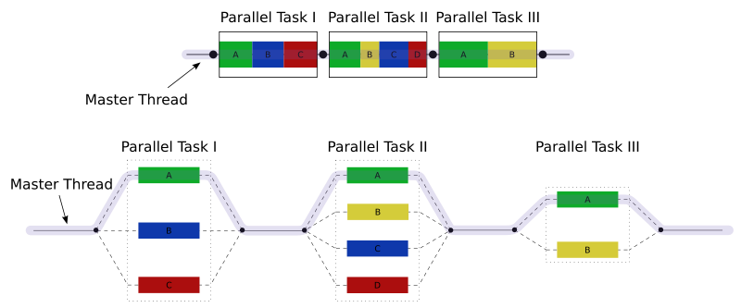
Обзор технологии OpenMP
Принципы организации параллелизма
Использование потоков (общее адресное пространство)
Пульсирующий (fork-join) параллелизм
* Источник: http://en.wikipedia.org/wiki/OpenMP
Н.Новгород, 2008 г.
Введение в OpenMP
Лекция 1

Slide 8
Обзор технологии OpenMP
Принципы организации параллелизма
При выполнении обычного кода (вне параллельных областей) программа исполняется одним потоком (master thread)
При появлении директивы #parallel происходит создание “команды” (team) потоков для параллельного выполнения вычислений
После выхода из области действия директивы #parallel происходит синхронизация, все потоки, кроме master, уничтожаются
Продолжается последовательное выполнение кода (до очередного появления директивы #parallel)
Н.Новгород, 2008 г.
Введение в OpenMP
Лекция 1

Slide 9
Обзор технологии OpenMP
Компиляторы
Список на http://openmp.org/wp/openmp-compilers/
Версия 4.0 February 2013
Версию 3.0 поддерживают:
  gcc с версии 4.4
  IBM XL C/C++ V10.1, IBM XL Fortran V12.1
  Sun Studio Express 7.08 Compilers
Версию 2.5 поддерживают:
  Intel C/C++, Visual Fortran Compilers 10.1
  PathScale Compiler Suite
Версию 2.0 поддерживают:
  MS VS 2005, 2008
Н.Новгород, 2008 г.
Введение в OpenMP
Лекция 1

Slide 10
Обзор технологии OpenMP
Структура
Набор директив компилятора
Библиотека функций
Набор переменных окружения
Изложение материала будет проводиться на примере C/C++
Н.Новгород, 2008 г.
Введение в OpenMP
Лекция 1

Slide 11
Директивы OpenMP
Формат записи директив
Формат
Пример
#pragma omp имя_директивы [clause,…]
#pragma omp parallel default(shared) private(beta,pi)
Н.Новгород, 2008 г.
Введение в OpenMP
Лекция 1

Slide 12
Директивы OpenMP
Формат записи директив
root.cpp
#pragma omp parallel
{
TypeThreadNum();
}
node.cpp
void TypeThreadNum() {
int num;
num = omp_get_thread_num();
#pragma omp critical
printf("Hello from %d\n",num);
}
+
Статический (лексический) контекст параллельной области
Динамический контекст параллельной области (включает статический контекст)
Отделяемые (orphaned) директивы могут появляться вне параллельной области
Н.Новгород, 2008 г.
Введение в OpenMP
Лекция 1

Slide 13
Директивы OpenMP
Типы директив
Определение параллельной области
Разделение работы
Синхронизация
Н.Новгород, 2008 г.
Введение в OpenMP
Лекция 1

Slide 14
Директивы OpenMP
Определение параллельной области
Директива parallel (основная директива OpenMP)
Когда основной поток выполнения достигает директиву parallel, создается набор (team) потоков; входной поток является основным потоком этого набора (master thread) и имеет номер 0
Код области дублируется или разделяется между потоками для параллельного выполнения
В конце области обеспечивается синхронизация потоков – выполняется ожидание завершения вычислений всех потоков; далее все потоки завершаются – дальнейшие вычисления продолжает выполнять только основной поток
Н.Новгород, 2008 г.
Введение в OpenMP
Лекция 1

Slide 15
Директивы OpenMP
Определение параллельной области
Формат директивы parallel
Возможные параметры (clause)
#pragma omp parallel [clause ...] newline
structured_block
if (scalar_expression)
private (list)
firstprivate (list)
default (shared | none)
shared (list)
copyin (list)
reduction (operator: list)
num_threads(integer-expression)
Н.Новгород, 2008 г.
Введение в OpenMP
Лекция 1

Slide 16
Директивы OpenMP
Определение параллельной области
Пример использования директивы parallel
#include <omp.h>
main () {
int nthreads, tid;
// Создание параллельной области
#pragma omp parallel private(tid) // директива
{
// печать номера потока
tid = omp_get_thread_num(); // функция
printf("Hello World from thread = %d\n", tid);
// Печать количества потоков – только master
if (tid == 0) {
nthreads = omp_get_num_threads(); // функция
printf("Number of threads = %d\n", nthreads);
}
} // Завершение параллельной области
}
Н.Новгород, 2008 г.
Введение в OpenMP
Лекция 1

Slide 17
Директивы OpenMP
Определение параллельной области
Количество потоков (по убыванию старшинства)
  num_threads(N)
  omp_set_num_threads()
  OMP_NUM_THREADS
  Число, равное количеству процессоров, которое “видит” операционная система
Параметр (clause) if – если условие в if не выполняется, то потоки не создаются
Н.Новгород, 2008 г.
Введение в OpenMP
Лекция 1

Slide 18
Директивы OpenMP
Управление областью видимости данных
Управление областью видимости обеспечивается при помощи параметров (clause) директив
private, firstprivate, lastprivate, shared, default,
reduction, copyin
которые определяют, какие соотношения существуют между переменными последовательных и параллельных фрагментов выполняемой программы
Н.Новгород, 2008 г.
Введение в OpenMP
Лекция 1

Slide 19
Директивы OpenMP
Управление областью видимости данных
Параметр shared определяет список переменных, которые будут общими для всех потоков параллельной области; правильность использования таких переменных должна обеспечиваться программистом
Параметр private определяет список переменных, которые будут локальными для каждого потока; переменные создаются в момент формирования потоков параллельной области; начальное значение переменных является неопределенным
#pragma omp parallel shared(list)
#pragma omp parallel private(list)
Н.Новгород, 2008 г.
Введение в OpenMP
Лекция 1

Slide 20
Директивы OpenMP
Определение параллельной области
Пример использования директивы parallel
#include <omp.h>
main () {
int nthreads, tid;
// Создание параллельной области
#pragma omp parallel private(tid)
{
// печать номера потока
tid = omp_get_thread_num();
printf("Hello World from thread = %d\n", tid);
// Печать количества потоков – только master
if (tid == 0) {
nthreads = omp_get_num_threads();
printf("Number of threads = %d\n", nthreads);
}
} // Завершение параллельной области
}
Н.Новгород, 2008 г.
Введение в OpenMP
Лекция 1

Slide 21
Директивы OpenMP
Управление областью видимости данных
Параметр firstprivate позволяет создать локальные переменные потоков, которые перед использованием инициализируются значениями исходных переменных
Параметр lastprivate позволяет создать локальные переменные потоков, значения которых запоминаются в исходных переменных после завершения параллельной области (используются значения потока, выполнившего последнюю итерацию цикла или последнюю секцию)
#pragma omp parallel firstprivate(list)
#pragma omp parallel lastprivate(list)
Н.Новгород, 2008 г.
Введение в OpenMP
Лекция 1

Slide 22
Директивы OpenMP
Распределение вычислений между потоками
Существует 3 директивы для распределения вычислений в параллельной области
  DO / for – распараллеливание циклов
  sections – распараллеливание раздельных фрагментов кода (функциональное распараллеливание)
  single – директива для указания последовательного выполнения кода
Начало выполнения директив по умолчанию не синхронизируется
Завершение директив по умолчанию является синхронным
Н.Новгород, 2008 г.
Введение в OpenMP
Лекция 1

Slide 23
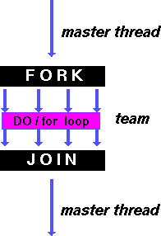
Общая схема распараллеливания циклов

Slide 24
Директивы OpenMP
Распределение вычислений между потоками
Формат директивы for
Возможные параметры (clause)
#pragma omp for [clause ...] newline
for loop
private(list)
firstprivate(list)
lastprivate(list)
reduction(operator: list)
ordered
schedule(kind[, chunk_size])
nowait
Н.Новгород, 2008 г.
Введение в OpenMP
Лекция 1

Slide 25
Параллельное программирование с использованием OpenMP
#include <omp.h>
#define CHUNK 100
#define NMAX 1000
main () {
int i, j, sum;
float a[NMAX][NMAX];
<инициализация данных>
#pragma omp parallel shared(a) private(i,j,sum) {
#pragma omp for
for (i=0; i < NMAX; i++) {
sum = 0;
for (j=0; j < NMAX; j++)
sum += a[i][j];
printf ("Сумма элементов строки %d равна %f\n",i,sum);
}
/* Завершение параллельного фрагмента */
}
Пример 7.2. Пример распараллеливания цикла

Slide 26
Объединенная директива parallel for
#include <omp.h>
#define NMAX 1000
main () {
int i, j, sum;
float a[NMAX][NMAX];
<инициализация данных>
#pragma omp parallel for shared(a) private(i,j,sum) {
for (i=0; i < NMAX; i++) {
sum = 0;
for (j=0; j < NMAX; j++)
sum += a[i][j];
printf ("Сумма элементов строки %d равна %f\n",i,sum);
}
/* Завершение параллельного фрагмента */
}
Пример 7.3. Пример использования объединенной директивы parallel for

Slide 27
Директива ordered
В результате распараллеливания цикла порядок выполнения итераций не фиксирован: в зависимости от состояния среды выполнения очередность выполнения итераций может меняться.
Если же для ряда действий в цикле необходимо сохранить первичный порядок вычислений, который соответствует последовательному выполнению итераций в последовательной программе, то желаемого результата можно добиться при помощи директивы ordered (при этом для директивы for должен быть указан параметр ordered).
Параметр ordered управляет порядком выполнения только тех действий, которые выделены директивой ordered – выполнение оставшихся действий в итерациях цикла по-прежнему может происходить параллельно. Важно помнить также, что директива ordered может быть применена в теле цикла только один раз.
Н.Новгород, 2008 г.
Введение в OpenMP
Лекция 1

Slide 28
Директива ordered
#pragma omp parallel for shared(a) private(i,j,sum) \
schedule (dynamic, CHUNK) ordered {
for (i=0; i < NMAX; i++) {
sum = 0;
for (j=i; j < NMAX; j++)
sum += a[i][j];
#pragma omp ordered
printf ("Сумма элементов строки %d равна %f\n",i,sum);
} /* Завершение параллельного фрагмента */
Пример 7.5. Пример использование директивы ordered

Slide 29
Директивы OpenMP
Распределение вычислений между потоками
Распределение итераций в директиве for регулируется параметром (clause) schedule
  static – итерации делятся на блоки по chunk итераций и статически разделяются между потоками; если параметр chunk не определен, итерации делятся между потоками равномерно и непрерывно
  dynamic – распределение итерационных блоков осуществляется динамически (по умолчанию chunk=1)
  guided – размер итерационного блока уменьшается экспоненциально при каждом распределении; chunk определяет минимальный размер блока (по умолчанию chunk=1)
  runtime – правило распределения определяется переменной OMP_SCHEDULE (при использовании runtime параметр chunk задаваться не должен)
Н.Новгород, 2008 г.
Введение в OpenMP
Лекция 1

Slide 30
Распределение итераций
#include <stdio.h>
#include <omp.h>
int main(int argc, char *argv[])
{
int i;
#pragma omp parallel private(i)
{
#pragma omp for schedule (static)
//#pragma omp for schedule (static, 1)
//#pragma omp for schedule (static, 2)
//#pragma omp for schedule (dynamic)
//#pragma omp for schedule (dynamic, 2)
//#pragma omp for schedule (guided)
//#pragma omp for schedule (guided, 2)
for (i=0; i<10; i++)
{
printf("Нить %d выполнила итерацию %d\n",
omp_get_thread_num(), i);
sleep(1); } } }
Н.Новгород, 2008 г.
Введение в OpenMP
Лекция 1

Slide 31
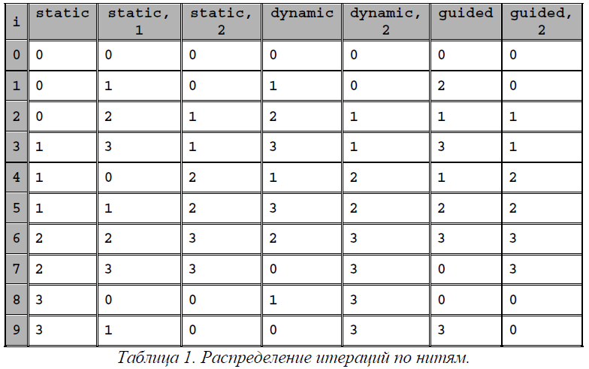
Распределение итераций по нитям
Н.Новгород, 2008 г.
Введение в OpenMP
Лекция 1

Slide 32
Использование опции schedule с параметрами
(static, 6), (dynamic, 6), (guided, 6)
#include <stdio.h>
#include <omp.h>
int main(int argc, char *argv[])
{
int i;
#pragma omp parallel private(i)
{
#pragma omp for schedule (static, 6)
//#pragma omp for schedule (dynamic, 6)
//#pragma omp for schedule (guided, 6)
for (i=0; i<200; i++)
{
printf("Нить %d выполнила итерацию %d\n",
omp_get_thread_num(), i);
sleep(1);
}
}
}
Н.Новгород, 2008 г.
Введение в OpenMP
Лекция 1

Slide 33
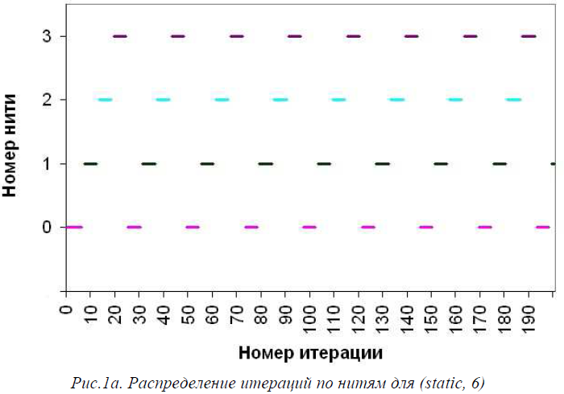
Использование опции schedule с параметрами (static, 6)
Н.Новгород, 2008 г.
Введение в OpenMP
Лекция 1

Slide 34
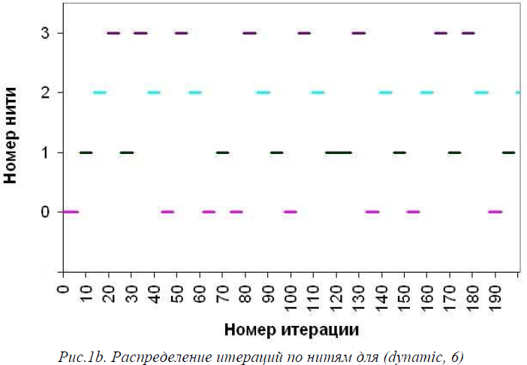
Использование опции schedule с параметрами (dynamic, 6)
Н.Новгород, 2008 г.
Введение в OpenMP
Лекция 1

Slide 35
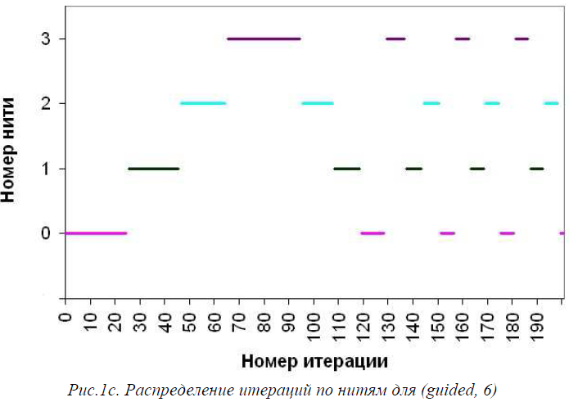
Использование опции schedule с параметрами (guided, 6)
Н.Новгород, 2008 г.
Введение в OpenMP
Лекция 1

Slide 36
Директивы OpenMP
Распределение вычислений между потоками
Пример использования директивы for
#include <omp.h>
#define CHUNK 100
#define NMAX 1000
main () {
int i, n, chunk;
float a[NMAX], b[NMAX], c[NMAX];
for (i=0; i < NMAX; i++)
a[i] = b[i] = i * 1.0;
n = NMAX; chunk = CHUNK;
#pragma omp parallel shared(a,b,c,n,chunk) private(i)
{
#pragma omp for schedule(dynamic,chunk) nowait
for (i=0; i < n; i++)
c[i] = a[i] + b[i];
} // end of parallel section
}
Н.Новгород, 2008 г.
Введение в OpenMP
Лекция 1

Slide 37
Операция редукции
reduction(оператор:список) - задаёт оператор и список общих переменных.
До образования параллельной области этим переменным может быть присвоены начальные значения.
Для каждой редукционной переменной создаются локальные копии в каждой нити. Локальные копии инициализируются соответственно типу оператора (для аддитивных операций – 0 или его аналоги,
для мультипликативных операций – 1 или её аналоги).
После завершения всех итераций цикла над локальными копиями
переменных выполняется заданный оператор; оператор это:
для языка Си – +, *, -, &, |, ^, &&, ||,
для языка Фортран – +, *, -, .and., .or., .eqv., .neqv., max, min,iand, ior, ieor.
При этом начальное значение является первым операндом для операции редукции.

Slide 38
Директивы OpenMP
Операция редукции
Правила записи параметра reduction
  Возможный формат записи выражения
  x = x op expr
  x = expr op x
  x binop = expr
  x++, ++x, x--, --x
  x должна быть скалярной переменной
  expr не должно ссылаться на x
  op (operator) должна быть неперегруженной операцией вида
  +, -, *, /, &, ^, |, &&, ||
  binop должна быть неперегруженной операцией вида
  +, -, *, /, &, ^, |
Н.Новгород, 2008 г.
Введение в OpenMP
Лекция 1

Slide 39
Операция редукции
reduction (operator: list)
Операция редукции обычно применяется к переменным, для которых вычисления задаются в виде выражений следующего вида:
x = x <operator> <expression>
x = <expression> <operator> x (за исключением операции вычитания)
x <op>= <expression>
x++, ++x, x--, --x
где x есть имя скалярной переменной, выражение expression не должно включать переменную x, возможные операции для поля operator совпадают с выше приведенным списком, а допустимыми значениями для поля op являются операции:
+, -, *, &, |, ^

Slide 40
Операция редукции
total = 0;
#pragma omp parallel for shared(a) private(i,j,sum) reduction (+:total){
for (i=0; i < NMAX; i++) {
sum = 0;
for (j=i; j < NMAX; j++)
sum += a[i][j];
printf ("Сумма элементов строки %d равна %f\n",i,sum);
total = total + sum;
} /* Завершение параллельного фрагмента */
printf ("Общая сумма элементов матрицы равна %f\n",total);
Пример 7.7. Пример использования операции редукции данных

Slide 41
Операция редукции
/* Reduction 1.4.15 */
#include <stdio.h>
int main(int argc, char *argv[])
{
int count = 250, mul = 10, nt;
printf("Начальные значения: Count: %d Mul: %d\n", count, mul);
#pragma omp parallel reduction (+: count) reduction (*: mul)
{
nt = omp_get_thread_num()+1;
count=count+nt; mul=mul+nt;
printf("Нить: nt: %d count: %d, mul: %d\n",
nt-1, count, mul);
}
printf("После редукциии: Count: %d Mul: %d\n", count, mul);
}

Slide 42
Операция редукции
Начальные значения: Count: 250 Mul: 10
Нить: nt: 2 count: 3, mul: 4
Нить: nt: 3 count: 4, mul: 5
Нить: nt: 4 count: 5, mul: 6
Нить: nt: 1 count: 2, mul: 3
Нить: nt: 5 count: 6, mul: 7
Нить: nt: 0 count: 1, mul: 2
После редукциии: Count: 271 Mul: 50400
До входа в параллельную область переменным редукции присваиваются
указанные значения: count=250 и mul=10.
В каждой нити параллельной области редукционные переменные
инициализируются начальными значениями (согласно операции):
count=0 и mul=1;

Slide 43
Операция редукции
Затем в каждой нити выполняются указанные действия:
nt = номер нити (начиная с 1);
count=count+nt; mul=mul+nt;
Эти значения выводятся в каждой нити.
По окончании параллельной области происходит редукция с учетом значений до входа в параллельную область:
count = 250+1+2+3+4+5+6 = 271;
mul = 10*2*3*4*5*6*7 = 50400.

Slide 44
#include <omp.h>
#include <stdio.h>
#define NMAX 15
main () {
int i, j, sum, total;
int a[NMAX][NMAX];
printf("Размер матрицы: %d*%d\n" ,NMAX,NMAX);
for (i=0; i < NMAX; i++)
for (j=0; j < NMAX; j++) {a[i][j] = i*NMAX + j;/*printf("%5d",a[i][j]);*/}
printf("\n");
#pragma omp parallel shared(a) \
private(i,j,sum) // reduction (+:total)
#pragma omp for reduction (+:total) schedule(static,3) ordered
for (i=0; i < NMAX; i++) {
sum = 0;
for (j=0; j < NMAX; j++)
{sum+=a[i][j]; total += a[i][j];}
#pragma omp ordered
printf ("Сумма строки %3d равна %6d %5d\n",i,sum,total);
} /* Завершение параллельного фрагмента */
printf ("Общая сумма матрицы равна %d\n",total);
}

Slide 45
#include <omp.h>
#include <stdio.h>
#define NMAX 15
main () {
int i, j, sum, total;
int a[NMAX][NMAX];
printf("Размер матрицы: %d*%d\n" ,NMAX,NMAX);
printf("Chunk = 3.\n");
for (i=0; i < NMAX; i++)
for (j=0; j < NMAX; j++) {a[i][j]=i*NMAX+j;
total = 0;
#pragma omp parallel shared(a) \
private(i,j,sum) // reduction (+:total)
// #pragma omp for reduction (+:total) schedule(static,3) ordered
#pragma omp for reduction (+:total) schedule(dynamic,3) ordered
for (i=0; i < NMAX; i++) {
sum = 0;
for (j=0; j < NMAX; j++){sum+=a[i][j];}
total += sum;
#pragma omp ordered
printf ("Сумма строки %3d равна %6d %5d, нить %d\n",
i,sum,total, omp_get_thread_num());
} /* Завершение параллельного фрагмента */
printf ("Общая сумма матрицы равна %d\n",total);
}

Slide 46
fnp@tusur-master:~/OpenMP> ./sumvect2a
Размер матрицы: 15*15
Chunk = 3. Dynamic.
Сумма строки 0 равна 105 105, нить 0
Сумма строки 1 равна 330 435, нить 0
Сумма строки 2 равна 555 990, нить 0
Сумма строки 3 равна 780 780, нить 1
Сумма строки 4 равна 1005 1785, нить 1
Сумма строки 5 равна 1230 3015, нить 1
Сумма строки 6 равна 1455 1455, нить 5
Сумма строки 7 равна 1680 3135, нить 5
Сумма строки 8 равна 1905 5040, нить 5
Сумма строки 9 равна 2130 2130, нить 2
Сумма строки 10 равна 2355 4485, нить 2
Сумма строки 11 равна 2580 7065, нить 2
Сумма строки 12 равна 2805 2805, нить 3
Сумма строки 13 равна 3030 5835, нить 3
Сумма строки 14 равна 3255 9090, нить 3
Общая сумма матрицы равна 25200

Slide 47
fnp@tusur-master:~/OpenMP> ./sumvect2a
Размер матрицы: 15*15
Chunk = 3. Static.
Сумма строки 0 равна 105 105, нить 0
Сумма строки 1 равна 330 435, нить 0
Сумма строки 2 равна 555 990, нить 0
Сумма строки 3 равна 780 780, нить 1
Сумма строки 4 равна 1005 1785, нить 1
Сумма строки 5 равна 1230 3015, нить 1
Сумма строки 6 равна 1455 1455, нить 2
Сумма строки 7 равна 1680 3135, нить 2
Сумма строки 8 равна 1905 5040, нить 2
Сумма строки 9 равна 2130 2130, нить 3
Сумма строки 10 равна 2355 4485, нить 3
Сумма строки 11 равна 2580 7065, нить 3
Сумма строки 12 равна 2805 2805, нить 4
Сумма строки 13 равна 3030 5835, нить 4
Сумма строки 14 равна 3255 9090, нить 4
Общая сумма матрицы равна 25200

Slide 48
Директивы OpenMP
Распределение вычислений между потоками
Директива sections – распределение вычислений для раздельных фрагментов кода
  фрагменты выделяются при помощи директивы section
  каждый фрагмент выполняется однократно
  разные фрагменты выполняются разными потоками
  завершение директивы по умолчанию синхронизируется
  директивы section должны использоваться только в статическом контексте
Н.Новгород, 2008 г.
Введение в OpenMP
Лекция 1

Slide 49
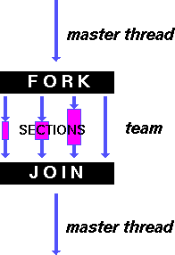
Директива sections

Slide 50
Директивы OpenMP
Распределение вычислений между потоками
Формат директивы sections
Возможные параметры (clause)
#pragma omp sections [clause ...] newline
{
#pragma omp section newline
structured_block
#pragma omp section newline
structured_block
}
private(list)
firstprivate(list)
lastprivate(list)
reduction(operator: list)
nowait
Н.Новгород, 2008 г.
Введение в OpenMP
Лекция 1

Slide 51
Директивы OpenMP
Распределение вычислений между потоками
Пример использования директивы sections
#include <omp.h>
#define NMAX 1000
main () {
int i, n;
float a[NMAX], b[NMAX], c[NMAX];
for (i=0; i < NMAX; i++)
a[i] = b[i] = i * 1.0;
n = NMAX;
#pragma omp parallel shared(a,b,c,n) private(i)
{
#pragma omp sections nowait
{
#pragma omp section
for (i=0; i < n/2; i++)
c[i] = a[i] + b[i];
#pragma omp section
for (i=n/2; i < n; i++)
c[i] = a[i] + b[i];
} // end of sections
} // end of parallel section
}
Н.Новгород, 2008 г.
Введение в OpenMP
Лекция 1

Slide 52
Директивы OpenMP
Распределение вычислений между потоками
Объединение директив parallel и for/sections
#include <omp.h>
#define CHUNK 100
#define NMAX 1000
main () {
int i, n, chunk;
float a[NMAX], b[NMAX], c[NMAX];
for (i=0; i < NMAX; i++)
a[i] = b[i] = i * 1.0;
n = NMAX;
chunk = CHUNK;
#pragma omp parallel for shared(a,b,c,n) \
schedule(static,chunk)
for (i=0; i < n; i++)
c[i] = a[i] + b[i];
}
Н.Новгород, 2008 г.
Введение в OpenMP
Лекция 1

Slide 53
Директива sections
#include <stdio.h>
#include <omp.h>
int main(int argc, char *argv[])
{ int n;
#pragma omp parallel private(n)
{ n=omp_get_thread_num();
#pragma omp sections
{
#pragma omp section
{ printf("Первая секция, процесс %d\n", n); }
#pragma omp section
{ printf("Вторая секция, процесс %d\n", n); }
#pragma omp section
{ printf("Третья секция, процесс %d\n", n); }
}
printf("Параллельная область, процесс %d\n", n);
}
}
Н.Новгород, 2008 г.
Введение в OpenMP
Лекция 1

Slide 54
Директива sections
./example21a
Вторая секция, процесс 5
Первая секция, процесс 3
Третья секция, процесс 4
Параллельная область, процесс 3
Параллельная область, процесс 5
Параллельная область, процесс 4
Параллельная область, процесс 2
Параллельная область, процесс 0
Параллельная область, процесс 1
Н.Новгород, 2008 г.
Введение в OpenMP
Лекция 1

Slide 55
Директивы OpenMP
Синхронизация. Директива barrier
Директива barrier – определяет точку синхронизации, которую должны достигнуть все потоки для продолжения вычислений (директива должны быть вложена в блок)
#pragma omp barrier newline
Н.Новгород, 2008 г.
Введение в OpenMP
Лекция 1

Slide 56
Директивы OpenMP
Синхронизация. Директива barrier
#include <stdio.h>
#include <omp.h>
int main(int argc, char *argv[])
{
#pragma omp parallel
{
printf("Сообщение 1 нить %d\n", omp_get_thread_num());
printf("Сообщение 2 нить %d\n", omp_get_thread_num());
#pragma omp barrier
printf("Сообщение 3 нить %d\n", omp_get_thread_num());
}
}
Н.Новгород, 2008 г.
Введение в OpenMP
Лекция 1

Slide 57
Директивы OpenMP
Синхронизация. Директива barrier
Сообщение 1 нить 2
Сообщение 2 нить 2
Сообщение 1 нить 3
Сообщение 2 нить 3
Сообщение 1 нить 4
Сообщение 2 нить 4
Сообщение 1 нить 0
Сообщение 2 нить 0
Сообщение 1 нить 5
Сообщение 2 нить 5
Сообщение 1 нить 1
Сообщение 2 нить 1
Сообщение 3 нить 0
Сообщение 3 нить 4
Сообщение 3 нить 1
Сообщение 3 нить 2
Сообщение 3 нить 5
Сообщение 3 нить 3
Н.Новгород, 2008 г.
Введение в OpenMP
Лекция 1

Slide 58
Директивы OpenMP
Синхронизация
Директива master определяет фрагмент кода, который должен быть выполнен только основным потоком; все остальные потоки пропускают данный фрагмент кода (завершение директивы по умолчанию не синхронизируется)
Директива single определяет фрагмент кода, который должен быть выполнен только одним потоком (любым)
#pragma omp master newline
structured_block
#pragma omp single [clause ...] newline
structured_block
Н.Новгород, 2008 г.
Введение в OpenMP
Лекция 1

Slide 59
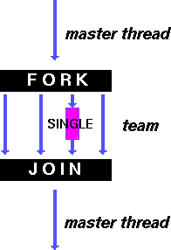
Директива single

Slide 60
Директивы OpenMP
Синхронизация. Директива single
Формат директивы single
Возможные параметры (clause)
Один поток исполняет блок в single, остальные потоки приостанавливаются до завершения выполнения блока
#pragma omp single [clause ...] newline
structured_block
private(list)
firstprivate(list)
copyprivate(list)
nowait
Н.Новгород, 2008 г.
Введение в OpenMP
Лекция 1

Slide 61
Директивы OpenMP
Синхронизация Директива atomic
Директива atomic – определяет переменную, доступ к которой (чтение/запись) должна быть выполнена как неделимая операция
Возможный формат записи выражения
x binop = expr , x++, ++x, x--, --x
x должна быть скалярной переменной
expr не должно ссылаться на x
binop должна быть неперегруженной операцией вида
+, -, *, /, &, ^, |, >>, <<
#pragma omp atomic newline
statement_expression
Н.Новгород, 2008 г.
Введение в OpenMP
Лекция 1

Slide 62
Директивы OpenMP
Синхронизация Директива atomic
#include <stdio.h>
#include <omp.h>
int main(int argc, char *argv[])
{
int count = 0;
#pragma omp parallel shared(count)
{
#pragma omp atomic
count++;
printf("Count %d\n", count);
}
printf("Число нитей: %d\n", count);
}
Н.Новгород, 2008 г.
Введение в OpenMP
Лекция 1

Slide 63
Директивы OpenMP
Синхронизация Директива atomic
With atomic
Count 3
Count 5
Count 2
Count 1
Count 6
Count 4
Число нитей: 6
Without atomic
count 1
count 2
count 2
count 2
count 4
count 3
Число нитей: 4
Н.Новгород, 2008 г.
Введение в OpenMP
Лекция 1

Slide 64
Директивы OpenMP
Синхронизация. Директива critical
Директива critical определяет фрагмент кода, который должен выполняться только одним потоком в каждый текущий момент времени (критическая секция)
#pragma omp critical [name] newline
structured_block
Н.Новгород, 2008 г.
Введение в OpenMP
Лекция 1

Slide 65
Директивы OpenMP
Синхронизация. Директива critical
#include <stdio.h>
#include <omp.h>
int main(int argc, char *argv[])
{
int n;
#pragma omp parallel shared(n)
{
#pragma omp critical
{
n=omp_get_thread_num();
printf("Нить %d\n", n);
}
}
}
Н.Новгород, 2008 г.
Введение в OpenMP
Лекция 1

Slide 66
Директивы OpenMP
Синхронизация. Директива critical
fnp@tusur-master:~/ExAntOMP> ./example26a
Нить 5
Нить 1
Нить 3
Нить 4
Нить 2
Нить 0
fnp@tusur-master:~/ExAntOMP> ./example26a
Нить 2
Нить 5
Нить 3
Нить 0
Нить 4
Нить 1
Н.Новгород, 2008 г.
Введение в OpenMP
Лекция 1

Slide 67
Директивы OpenMP
Синхронизация
Пример использования директивы critical
#include <omp.h>
main() {
int x;
x = 0;
#pragma omp parallel shared(x)
{
#pragma omp critical
x = x + 1;
} // end of parallel section
}
Н.Новгород, 2008 г.
Введение в OpenMP
Лекция 1

Slide 68
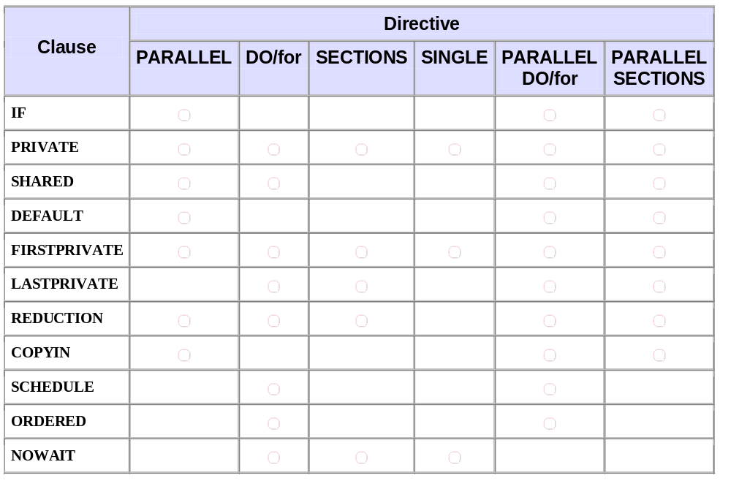
Директивы OpenMP
Совместимость директив и их параметров
Н.Новгород, 2008 г.
Введение в OpenMP
Лекция 1

Slide 69
Библиотека функций OpenMP
Позволяет назначить максимальное число потоков для использования в следующей параллельной области (если это число разрешено менять динамически). Вызывается из последовательной области программы
Возвращает максимальное число потоков
Возвращает фактическое число потоков в параллельной области программы
void omp_set_num_threads(int num_threads)
int omp_get_max_threads(void)
int omp_get_num_threads(void)
Н.Новгород, 2008 г.
Введение в OpenMP
Лекция 1

Slide 70
Библиотека функций OpenMP
Возвращает номер потока
Возвращает число процессоров, доступных приложению
Возвращает true, если вызвана из параллельной области программы
int omp_get_thread_num(void)
int omp_get_num_procs(void)
int omp_in_parallel(void)
Н.Новгород, 2008 г.
Введение в OpenMP
Лекция 1

Slide 71
Библиотека функций OpenMP
Функции синхронизации
В качестве замков используются общие переменные типа omp_lock_t. Данные переменные должны использоваться только как параметры примитивов синхронизации.
Инициализирует замок, связанный с переменной lock
Удаляет замок, связанный с переменной lock
void omp_init_lock(omp_lock_t *lock)
void omp_destroy_lock(omp_lock_t *lock)
Н.Новгород, 2008 г.
Введение в OpenMP
Лекция 1

Slide 72
Библиотека функций OpenMP
Функции синхронизации
Заставляет вызвавший поток дождаться освобождения замка, а затем захватывает его
Освобождает замок, если он был захвачен потоком ранее
Пробует захватить указанный замок. Если это невозможно, возвращает false
void omp_set_lock(omp_lock_t *lock)
void omp_unset_lock(omp_lock_t *lock)
int omp_test_lock(omp_lock_t *lock)
Н.Новгород, 2008 г.
Введение в OpenMP
Лекция 1

Slide 73
Переменные окружения
OMP_SCHEDULE – определяет способ распределения итераций в цикле, если в директиве for использована клауза schedule(runtime)
OMP_NUM_THREADS – определяет число нитей для исполнения параллельных областей приложения
OMP_DYNAMIC – разрешает или запрещает динамическое изменение числа нитей
OMP_NESTED – разрешает или запрещает вложенный параллелизм
Компилятор с поддержкой OpenMP определяет макрос “_OPENMP”, который может использоваться для условной компиляции отдельных блоков, характерных для параллельной версии программы
Н.Новгород, 2008 г.
Введение в OpenMP
Лекция 1

Slide 74
Информационные ресурсы
www.openmp.org
Что такое OpenMP – http://parallel.ru/tech/tech_dev/openmp.html
Introduction to OpenMP - www.llnl.gov/computing/tutorials/workshops/workshop/openMP/MAIN.html
Chandra, R., Menon, R., Dagum, L., Kohr, D., Maydan, D., McDonald, J. Parallel Programming in OpenMP. – Morgan Kaufmann Publishers, 2000
Quinn, M. J. Parallel Programming in C with MPI and OpenMP. – New York, NY: McGraw-Hill, 2004.
Н.Новгород, 2008 г.
Введение в OpenMP
Лекция 1

Slide 75
Вопросы
???
Н.Новгород, 2008 г.
Введение в OpenMP
Лекция 1

